Slide 2
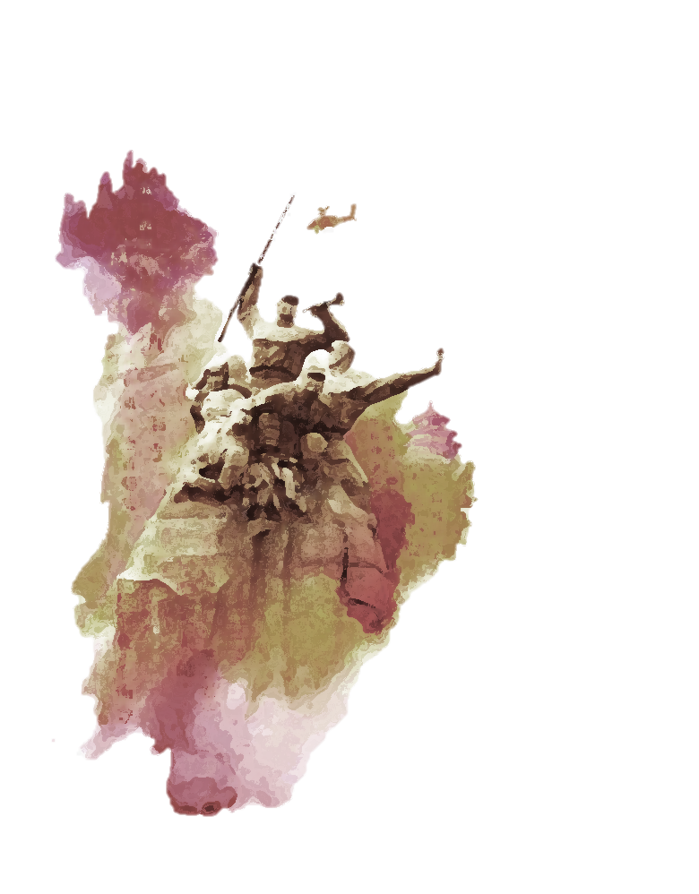
在抗日战争期间，有这样一场战役，它由八路军在华北敌后发动，参战兵力达105个团，毙伤日军20645人，伪军5155人。这是哪一场战役？
百团大战

Slide 3

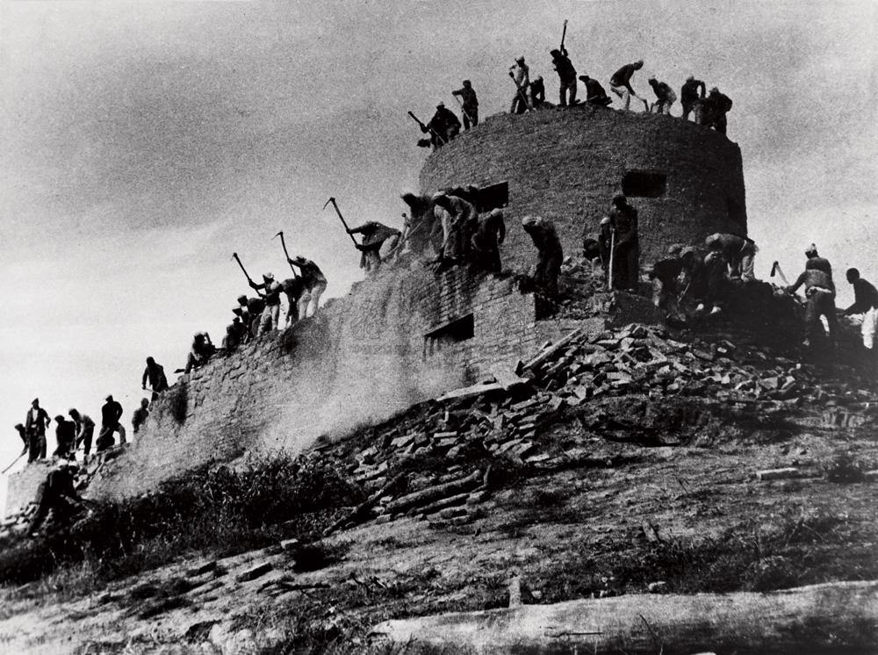
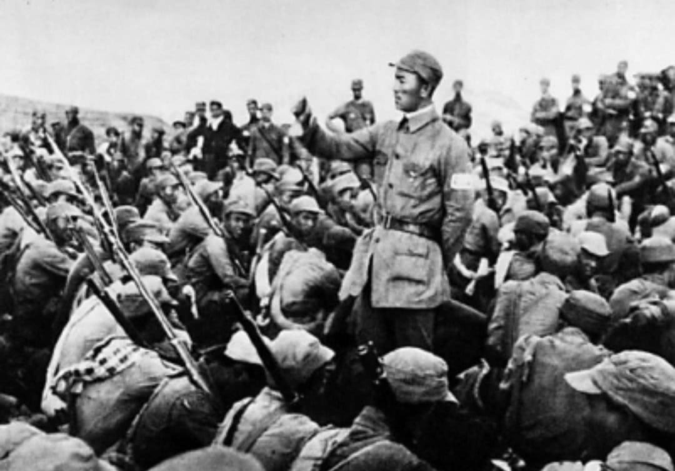
百团大战

Slide 4
战争背景
抗日战争进入相持阶段后，由于日本战线拉得太长，各种战略物资紧缺，由此日本采取了“以战养战”方略，加紧对沦丧区矿产资源的掠夺。井陉煤矿就是日本掠夺我国煤炭资源的最大阵地，当时的井陉矿是我国三大煤矿之一，而且战略位置极其重要，矿区有铁路直通正太铁路，往东可迅速出击石家庄，往西据守娘子关天险，最重要的是源源不断为日寇提供燃料。

Slide 5
战争背景
1940年8月20日，百团大战正式开战。井陉煤矿成为八路军首要攻占目标。此次破袭战不但打击了日军，解放了3000矿工，还彻底毁灭了井陉煤矿，即使日军运来全部设备重新安装开工，恢复生产也至少需要半年，这对物资本已十分紧张的日军是个极大打击，起到了釜底抽薪作用，被华北日军形容为“挖心之战”。

Slide 6
百团大战
百团大战分为3个阶段。1940年8月20日至1940年9月10日为第一阶段，中心任务是摧毁正太路交通。1940年9月22日至1940年10月上旬为第二阶段，主要任务是继续破坏日军的交通线，并摧毁日军深入抗日根据地的主要据点。1940年10月上旬到1941年1月24日为第三阶段，主要任务是反击日军的报复性“扫荡”。
百团大战是抗日战争相持阶段八路军在华北地区发动的一次规模最大、持续时间最长的战役。

Slide 7
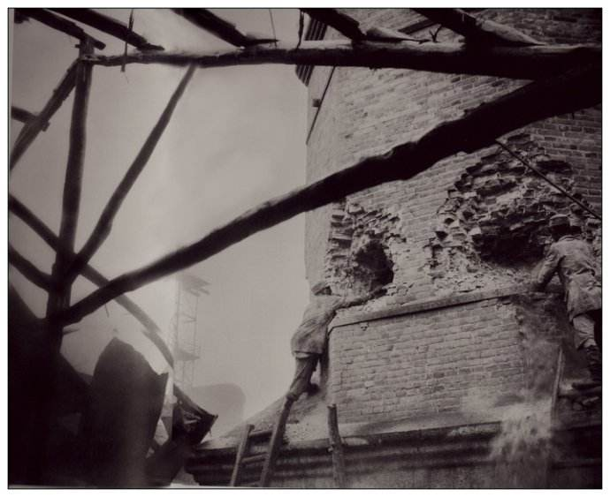
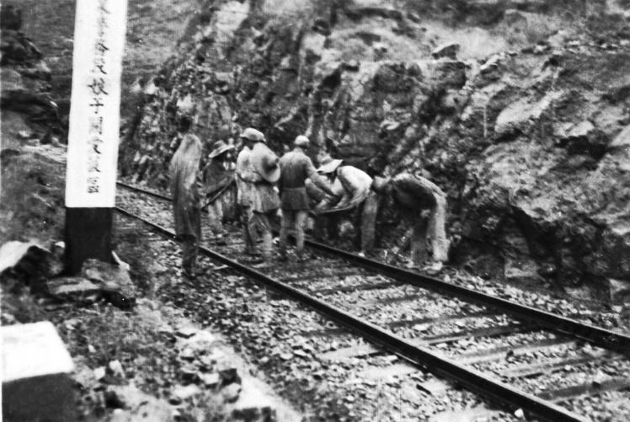
井陉煤矿破袭战

Slide 8
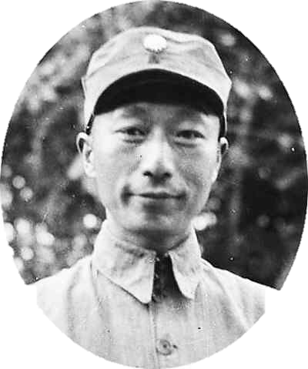
作者介绍
中华人民共和国十大元帅
朱德，彭德怀，林彪，刘伯承，
贺龙，陈毅，罗荣桓，徐向前，
聂荣臻，叶剑英。

Slide 9
作者介绍
聂荣臻（1899年12月29日～1992年5月14日），汉族，曾用名聂云臻，四川省江津县（今重庆市江津区）吴滩乡石院子人。
1923年3月加入中国共产党，1924年到苏联学习。1925年回国参加革命。

Slide 10
作者介绍
1955年被授予元帅军衔，曾获一级八一勋章、一级独立自由勋章、一级解放勋章。

Slide 11
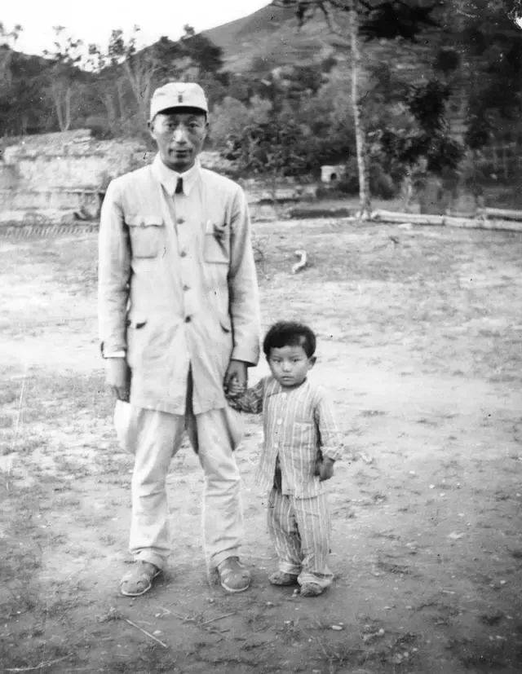
整体感知
本文回忆了哪几件事？
事件背景和救助原因
回忆和女孩相处情形
聂帅惦念并寻找日本小姑娘
战后美穗子回访聂帅

Slide 12
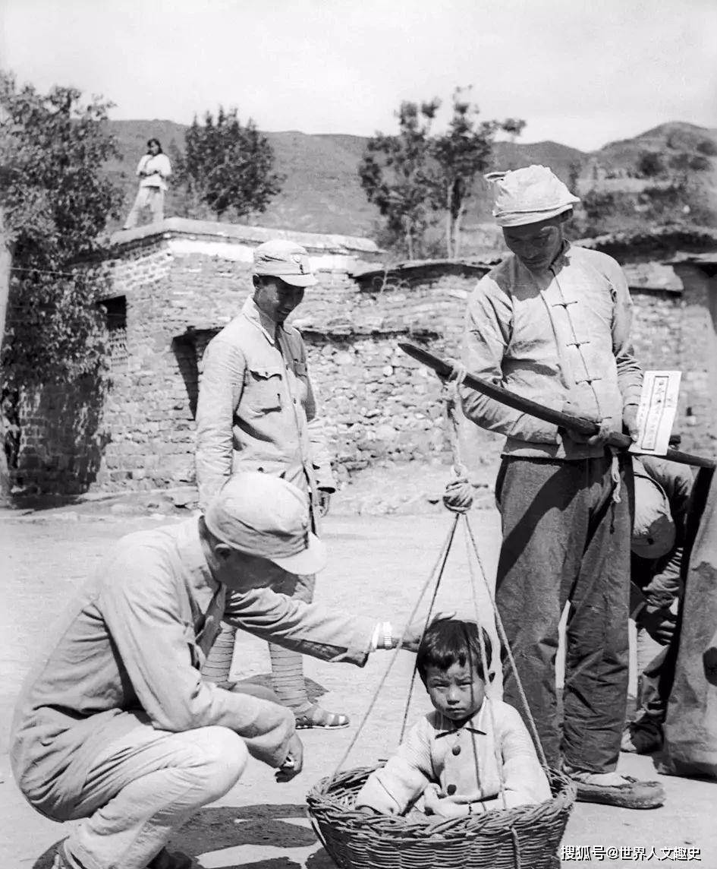
初读感悟
聂帅为什么救助这两个日本小姑娘？
“孩子是无罪的，应当很好地安置她们。”
“这两个小孩子，根本不同于解除武装的俘虏，小孩子是战争的受害者，八路军决不搞日本侵略军的那一套，日本法西斯推行‘杀光、烧光、强光’的政策，不知杀害来多少无辜的群众，孩子、婴儿也不能幸免，惨无人道到了极点。”

Slide 13
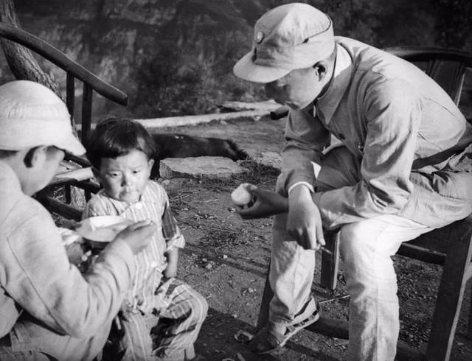
初读感悟
为了照顾日本小姑娘，聂荣臻元帅做了哪些事情？

Slide 14
深入探讨
仔细阅读聂元帅写给日本人的信，分析写信目的。
对敌进行政治工作的需要
通过两小孩的事告诉日本军人，八路军有宽待战俘的政策。
日本军队下层人员同军阀、战犯不同的，好多人是强征来的工人、农民，与中国人民有着共同的阶级属性，他们也是受害者，是可以争取的。事实上，这个政策取得了很好的效果，不少日本战俘组成反战同盟，为中国人民的抗战作出了贡献。

Slide 15
深入探讨
仔细阅读聂元帅写给日本人的信，分析写信目的。
对敌进行政治工作的需要
军队不是为了个人恩怨打仗，抗日战争不是为了个人仇杀，而是为了民族独立与幸福。这也是八路军战士救助孤儿甚至抢救日本副站长的根本原因。（人民军队的性质、人民战争的性质）

Slide 16
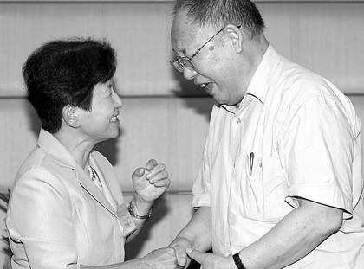
为什么救助日本小姑娘的事会成为中日友好的“佳话”？
八路军救助日本小姑娘成为佳话，不仅仅体现在日本民众对一群善良中国人的感念，还因为这件事彰显了人民军队的性质、人民战争的正义性，以及这种性质与正义的强大力量。充分反映了八路军的人道主义和国际主义精神，这种精神深深感动了爱好和平的日本人。

Slide 17
为什么救助日本小姑娘的事会成为中日友好的“佳话”？
几十年后，美穗子回访中国当面感谢聂荣臻，并积极从事中日友好活动，这和聂帅救助前后呼应，反映了两国爱好和平人士的共同愿景。

Slide 18
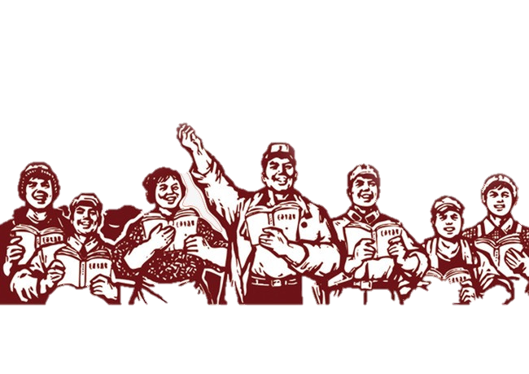
大战中的插曲

